Slide 1
Rückkehr der Austeritätspolitik? Zur Diskussion um die Reform des Stabilitäts- und Wachstumspaktes und der EU economic governance
Attac AG Europa
24. April 2024 online

Slide 2
Struktur
Kernforderungen DGB/EGB
Was wurde beschlossen?
Welche Auswirkungen?
Wie geht es weiter → EU-Zukunftsfonds

Slide 3
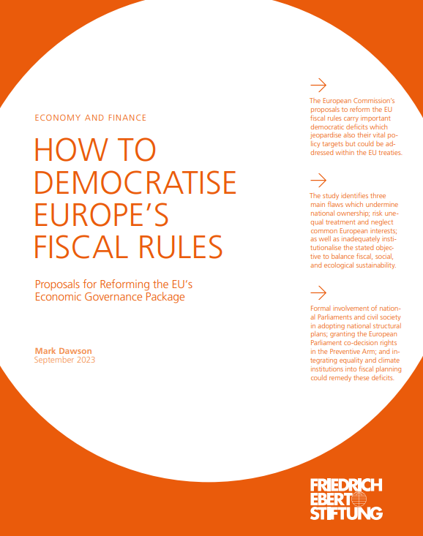
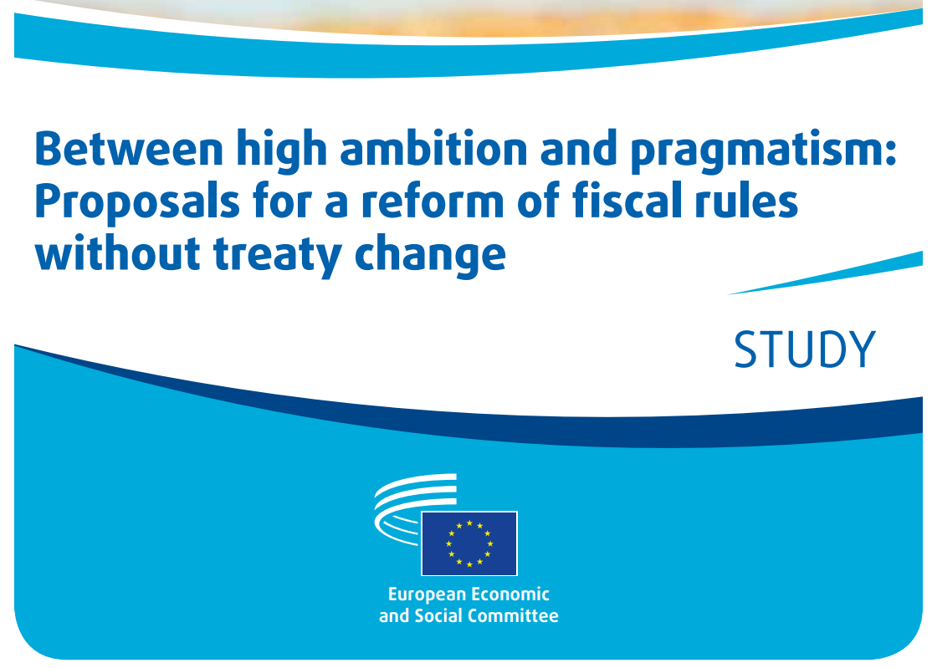
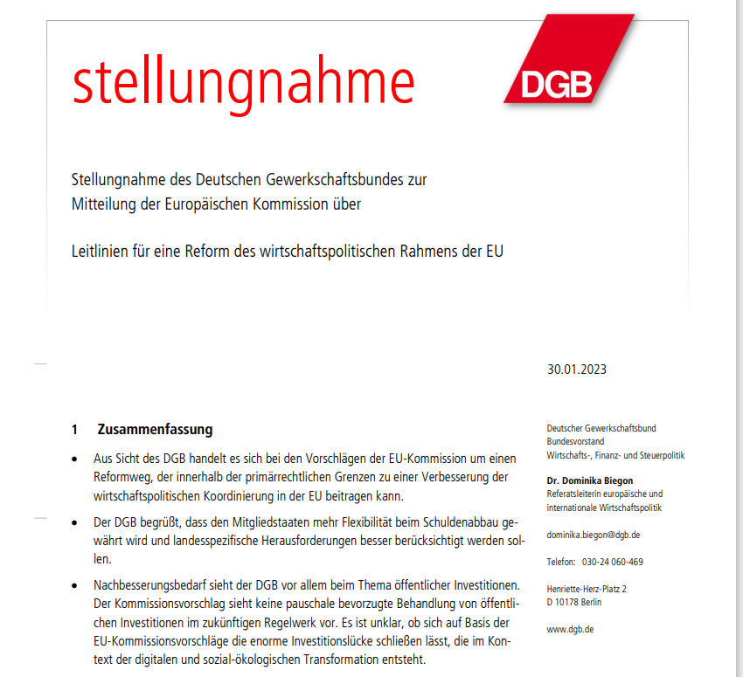
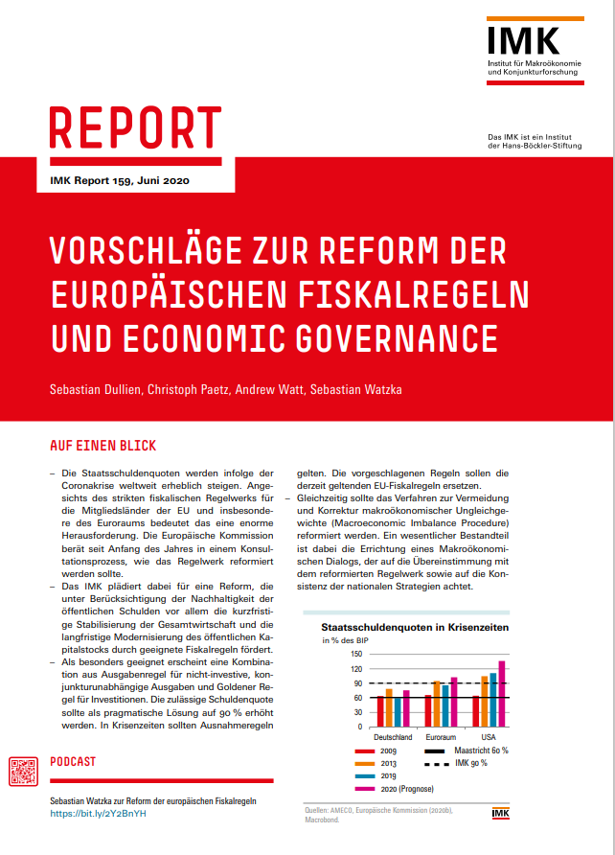
1) Kernforderungen DGB/EGB
Demokratieprinzip stärken!
Öffentliche Investitionen stärken!
Soziale Dimension stärken!

Slide 4
2) Was wurde beschlossen?
Kommission veröffentlich für jeden MS Leitlinien zur mittelfristigen Haushaltspolitik
(min. 4 Jahre)
MS legen „nationale mittelfristige strukturelle finanzpolitische Pläne vor“ + ggf. Reform- und Investitionspaket
KOM prüft nationale Pläne, Rat entscheidet
schwache Sozialpartnereinbindung
Rolle nationaler Parlamente unklar
Rolle des EP beschränkt sich auf beratende Funktion
Technischer Zielpfad für Nettoausgaben auf Basis von Schuldentragfähigkeitsanalyse und numerischen Zielgrößen (sog. safeguards)
4 Jahre Anpassungszeitraum, ggf. Verlängerung um 3 Jahre bei Vorlage eines Reform und Investitionspakets
An Voraussetzungen geknüpft

Slide 5
2) Was wurde beschlossen?
Rigiditäten | Flexibilität
Regel zum Schuldenabbau (debt safeguard: 90% ≥ 1 %, 60-90% : 0,5%) | Abweichungen vom Nettoausgabenpfad möglich.
Regeln zum Defizitabbau (deficit safeguards) 1. Technischer Zielpfad muss sicherstellen, dass ein strukturelles Defizit von 1,5% erreicht wird 2. Bei Überschreitung des 3% Defizits: Anpassung des strukturellen Saldos um 0,5% jährlich | Investitionen in EU Prioritäten als relevanter Faktor, der Exzessives Defizitverfahren (EDP) verhindern kann.
No-backloading Klausel | Nationale Ko-Finanzierung von EU-Förderprogrammen wird beim Nettoausgabenpfad nicht berücksichtigt
Keine demokratische Kontrolle bei der Methode der Schuldentragfähigkeitsanalyse | Berücksichtigung des veränderten Zinsumfeldes beim EDP bis 2027

Slide 6
2) Was wurde beschlossen?
Rigiditäten | Flexibilität
Regel zum Schuldenabbau (debt safeguard: 90% ≥ 1 %, 60-90% : 0,5% | Abweichungen vom Nettoausgabenpfad möglich.
Regeln zum Defizitabbau (deficit safeguards) 1. Technischer Zielpfad muss sicherstellen, dass ein strukturelles Defizit von 1,5% erreicht wird 2. Bei Überschreitung des 3% Defizits: Anpassung des strukturellen Saldos um 0,5% jährlich | Investitionen in EU Prioritäten als relevanter Faktor der Exzessives Defizitverfahren verhindern kann.
No-backloading Klausel | Nationale Ko-Finanzierung von EU-Förderprogrammen wird beim Nettoausgabenpfad nicht berücksichtigt
Keine demokratische, politische Kontrolle bei der Methode der Schuldentragfähigkeitsanalyse | Berücksichtigung des veränderten Zinsumfeldes beim EDP bis 2027
Unsoziale Sparpolitik nicht ausgeschlossen
Demokratiedefizit der EU ecnomic governance wird nicht behoben
kein fiskalischer Spielraum für Zukunftsinvestitionen

Slide 7
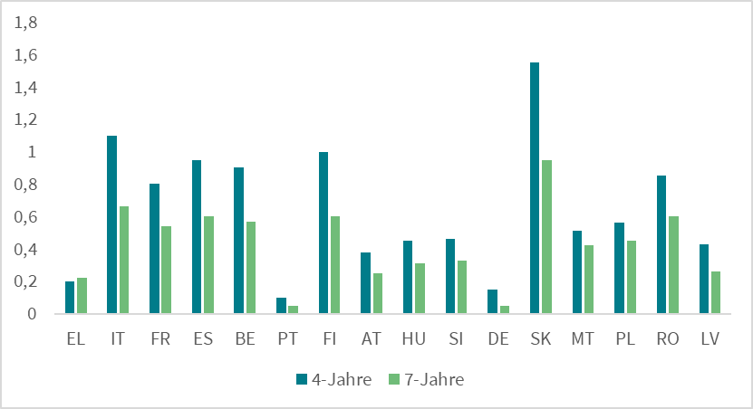
3) Welche Auswirkungen?
Abbildung 3: Fiskalische Anpassung ab 2025 nach den neuen EU-Fiskalregeln (Strukturelle Anpassung des Primärsaldos in % des BIPs, bei einem Anpassungszeitraum von 4 oder 7 Jahren). Quelle: EU-Kommission (2024)

Slide 8
4) Wie geht es weiter?
Reform der Schuldentragfähigkeitsananalyse
Soziale Dimension im Europäischen Semester stärken
EU-Zukunftsfonds zu Finanzierung der Transformation

Slide 9
4) Wie geht es weiter?
Riesige Investitionslücken in der Transformation

Slide 10
4) Wie geht es weiter?
Riesige Investitionslücken in der Transformation

Slide 11
4) Wie geht es weiter?
Klimainvestitionen in EU-Förderprogrammen
Bestehende EU-Förderinstrumente reichen nicht aus und laufen (teilweise) absehbar aus
Aufbau-Resilienzfazilität
168 Mrd. € (Zuschüsse)
Invest EU
16 Mrd. €
Strukturfonds (inkl. Just Transition Fonds
120 Mrd. €
ETS-Fonds
Modernisierungsfonds
Innovationsfonds
Sozialer Klimafonds
100 Mrd. €
ETS-Fonds
Modernisierungsfonds
Innovationsfonds
Sozialer Klimafonds
100 Mrd. €
Quelle: EU Climate Funding Tracker/Agora Energiewende, eigene Ergänzungen

Slide 12
4) Wie geht es weiter? Politische Forderung: EU-Zukunftsfonds
Elemente
Volumen: 1% des BIPs
Finanzierung über Emmission gemeinschaftlicher Anleihen
Grenzüberschreitende & national verwaltete Investitionsprojekte
Investitionsfelder: Fokus auf Infrastruktur, Energieunion, Stärkung der europäischen Industriestandorte, Weiterbildung & Qualifizierung
Finanzierung öffentlicher Investitionen und Instrumente zur Förderung privater Investitionen
Keine Konkurrenz zu Strukturfonds
Governance: Partnerschaftsprinzip und soziale Konditionalitäten

Slide 13
Vielen Dank!

